Slide 1


Makler BÜ meets KI
Angebot Phase 2 – Umsetzung der Lösung
23. Juni 2026

Slide 2





Deloitte Consulting GmbH
Erna-Scheffler-Str. 2
40476 Düsseldorf
Düsseldorf, 23.06.2026
Sehr geehrte Herren,
herzlichen Dank für die vertrauensvolle Zusammenarbeit in Phase 1 des Projekts „Makler BÜ meets KI".
Die Analyse- und Konzeptionsphase ist mit dem Zwischenbericht vom 10.06.2026 erfolgreich abgeschlossen: Der Bestandsübertragungsprozess ist end-to-end aufgenommen, der Prüfkatalog gemeinsam abgenommen, die Machbarkeit am MVP belegt und die technischen Lösungsoptionen über ein Scoring-Modell bewertet. Damit ist die Entscheidungsreife für die Umsetzung hergestellt.
Mit diesem Angebot schlagen wir vor, die entschiedene Hybrid-Lösung gemeinsam mit Ihnen umzusetzen – mit drei Stärken, die einen schnellen und sicheren Go-Live tragen:
Vollständige Vorarbeit aus Phase 1 – Architektur, Prompting und Prüfkatalog liegen vor und beschleunigen die Umsetzung
Bewährte Tools statt Experiment – Celonis und Blue Prism sind in der ERGO-Landschaft etabliert und gezielt auf Ihren BÜ-Prozess anwendbar
Tiefgreifende ERGO-Kenntnis aus aktiven Engagements – keine Einarbeitungszeit, volle Konzentration auf die Umsetzung
Wir freuen uns, Ihnen unser Umsetzungsangebot in der Anlage zu übersenden und unsere Ideen persönlich zu präsentieren.
Mit freundlichen Grüßen
ERGO Group AG
ERGO-Platz 1
40198 Düsseldorf
Deloitte Ansprechpartner
Holger Dümler
Partner
+49 151 5807 7051
hduemler@deloitte.de
Nicole Liegl
Partner
+49 151 5800 5563
nliegl@deloitte.de
Holger Dümler
Nicole Liegl

Slide 3

II. Inhaltsverzeichnis
III. Management Summary
4
IV. Projekt-Organisation und Mitarbeiter- / Beraterprofile
5
V. Beschreibung der Organisation und Vorgehensweise
7
VI. Referenz- & Kostenübersicht
11
Anhänge und weitere Informationen:
15
VII.-IX. Mitwirkungsleistungen ERGO, Erfolgsfaktoren / Risikopotentiale, Kostenoptimierungspotentiale
X. Details zu Referenzen / Vergleichsprojekte
XI. Benennung Verhandlungsführer und Entscheidungsträger
XII. Team CVs
XIII. Annahmen und Detailinformationen

Slide 4
Unser Ansatz für die Umsetzung
Phase 1 ist abgeschlossen – die entschiedene Hybrid-Lösung wird jetzt zum Go-Live geführt
Ausgangslage
Zielsetzung
Phase 1 ist abgeschlossen: BÜ-Prozess end-to-end aufgenommen, Mengengerüst quantifiziert (~5.000 Mails/Woche).
Prüfkatalog gemeinsam erarbeitet und fachlich abgenommen.
Machbarkeit der KI-Strukturierung am MVP (ERGO GPT) belegt.
Technische Lösungsoptionen über ein Scoring-Modell bewertet.
Richtungsentscheidung getroffen: Hybrid-Lösung Celonis + Blue Prism.
Umsetzung der Hybrid-Lösung über drei parallele Workstreams: Strukturierung, Prüfung, Reporting.
Strukturierung über Celonis Action Flow vor dem Postkorb.
Prüfung über Blue Prism Prüf-Bot mit Echtzeit-Hostzugriff.
Harmonisiertes Reporting auf Basis einheitlicher VNR-Zähllogik.
Go-Live Q4 2026, anschließend Wissenstransfer für ERGO-Eigenbetrieb.
Start der Umsetzung
Für die Umsetzung ab dem 01.07.2026 bietet Ihnen unser Deloitte-Team eine projektbegleitende Unterstützung über drei Workstreams bis zum Go-Live in Q4 2026. Abrechnung als Time & Material auf Basis des Rahmenvertrags; interne Aufwände und Tool-Kosten siehe Kommerzielles Angebot.

Slide 5
Strukturierte Eingangsdaten bilden das Fundament für eine automatisierte
BÜ-Prüfung, Dunkelverarbeitung und Reporting
Strukturierung der Daten
1
2
Maschinelle Prüfung der Daten
Reporting
3

Slide 6
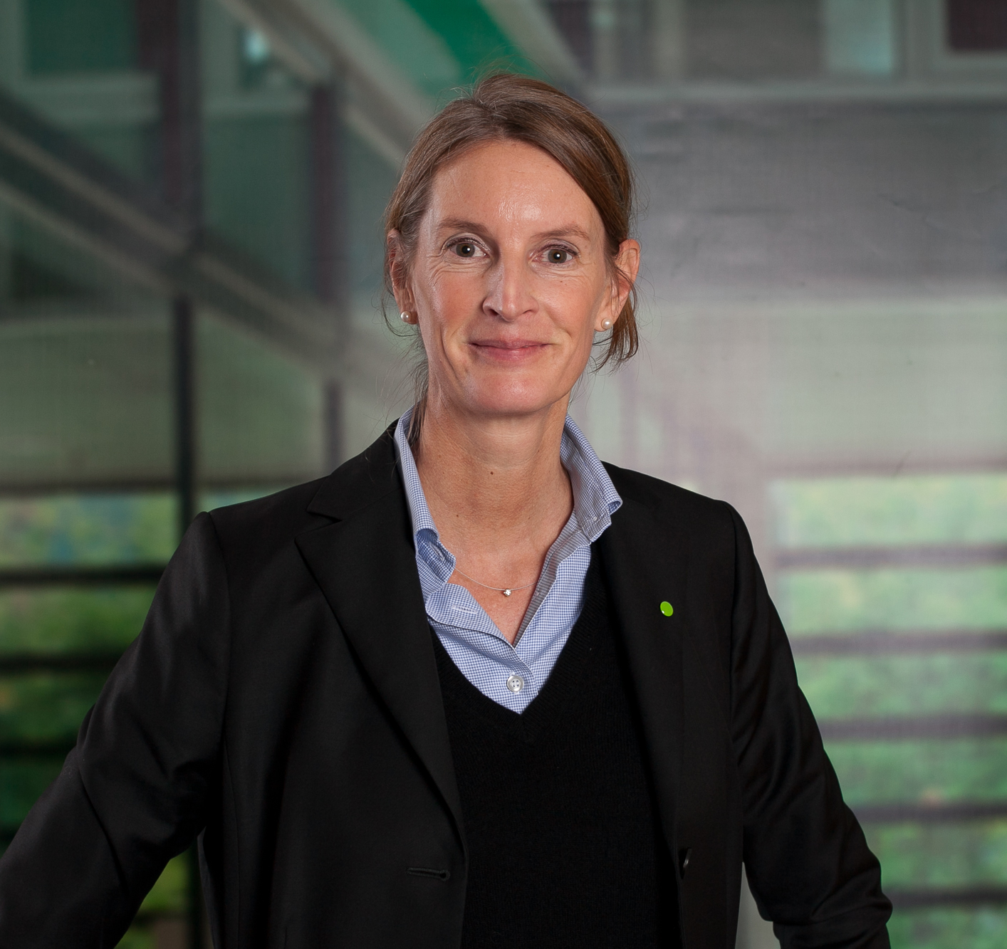

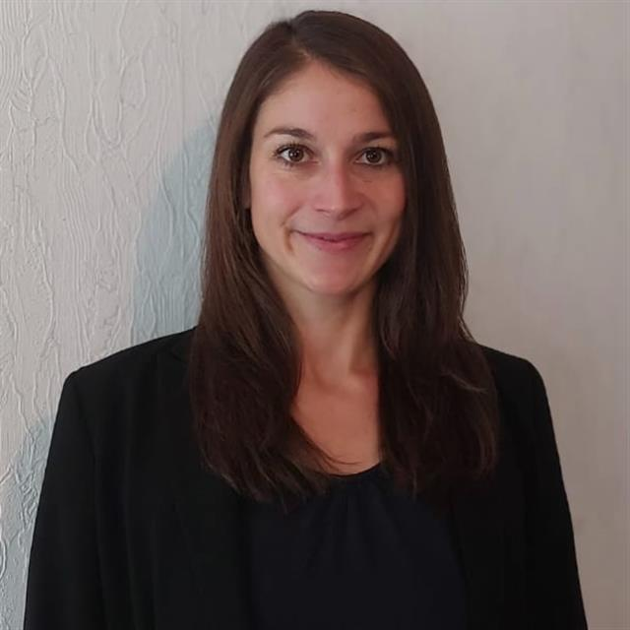
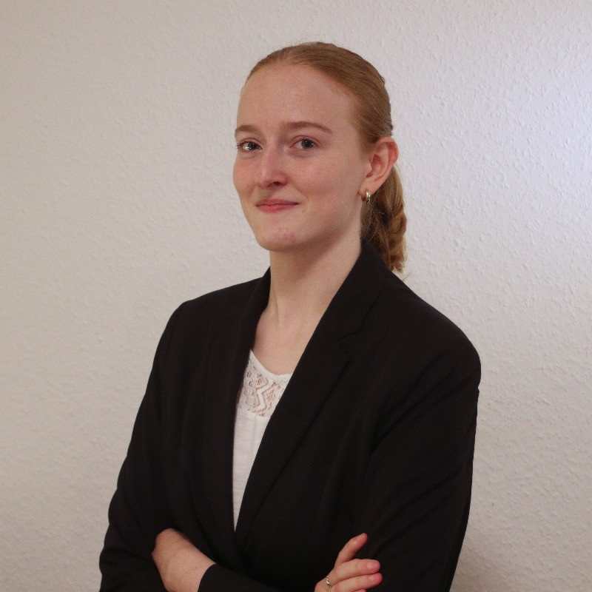
Wir sind der richtige Partner für Ihr Vorhaben
Tiefgreifende Versicherungs- und KI-Expertise kombiniert mit bewährter ERGO-Kenntnis — wir liefern vom PoC bis zum produktiven Betrieb, nicht nur das Konzept
WAS UNS AUSZEICHNET
Nachgewiesene KI-Erfahrung im Versicherungsumfeld: Wir bringen bereits umgesetzte KI-Lösungen aus vergleichbaren Prozessen mit.
Kein Experimentieren auf ERGO-Kosten, sondern bewährte Ansätze die wir gezielt auf Ihren Prozess anwenden.
Nachhaltiger Projekterfolg durch durchgängiges Senior-Team: Dieselben Experten begleiten das Projekt vom PoC bis zum Go-Live und befähigen ERGO frühzeitig zum eigenständigen Weiterbetrieb, ohne Berater-Abhängigkeit nach Projektabschluss.
ERGO-Kenntnis ist unser Ausgangsvorteil: Da wir Ihre Organisation, Prozesse und Governance aus aktiven Engagements kennen, entfällt die Einarbeitungszeit. Das spart ERGO Aufwand und sichert von Tag eins die Berücksichtigung interner Anforderungen.
IHR TEAM¹
P
P
M
SC
SC
JC
Holger Dümler
Engagement Partner
Nicole Liegl
Expertin Robotics Prozesse
Brita Burmeister
Fachkonzept & KI-Architektur
Eike Brenneisen
Projektsteuerung & PoC
Christina Renz
Prozessanalyse
Carolin Lueg
Projektsupport
X
Level: P – Partner, M – Manager, SC – Senior Consultant, C – Consultant, JC – Junior Consultant
1) Das finale Team wird in Abstimmung mit Ihnen unter Berücksichtigung von Projektstart, -dauer und Verfügbarkeiten zusammengestellt. Die gezeigten Profile stellen eine qualifizierte Vorauswahl dar.

Slide 7

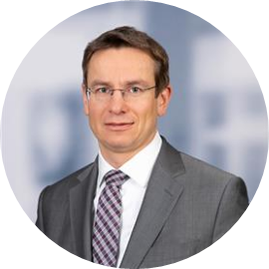
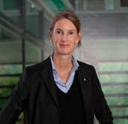

Mit unser Fachexpertise und ERGO Erfahrung gewährleisten wir ihren Erfolg
So besticht das Team durch langjährige ERGO-Erfahrung, ausgeprägte KI-Expertise im Versicherungsumfeld und kann bereits ab Tag 1 einen wertvollen Beitrag zur Umsetzung der Zielorganisation beitragen
Rolle
TEAMMiTGLIED
Erfahrung & Beitrag im Projekt
Projektverantwortung & Sparringspartner
Dr. Holger Dümler
Partner
Holger bringt über 25 Jahre FSI-Erfahrung und tiefgreifende ERGO-Kenntnis mit. Er sichert die strategische Ausrichtung des Projekts, stellt die Qualität der Ergebnisse sicher und ist erster Ansprechpartner für Entscheidungen auf der Führungsebene.
>5 J
Expertin Robotics Prozesse (Fokus BÜ-Adapter)
Nicole Liegl
Partner
Nicole ist Expertin für robotergestützte Prozessautomatisierung und effizienzorientierte KI‑Lösungen und war maßgeblich an der Einführung der Robotics‑Prozesspipeline bei der ERGO beteiligt. Im aktuellen Projekt nutzt sie diese Expertise gezielt, um die RPA und KI-Prozesshebel zu realisieren.
>3 J
Fachkonzeption / IST-Analyse & KI-Lösungs-design
Brita Burmeister
Manager
Brita bringt umfassende Erfahrung in KI-gestützter Prozessautomatisierung und Transformations-programmen mit — darunter Bot-gestützte Automatisierungen und KI-Initiativen im FSI-Umfeld. Sie verantwortet das SOLL-Konzept, die KI-Architekturentscheidung und die fachl. Anforderungsdefinition.
>3 J
Operative Projekt-steuerung & Aufbau PoC
Eike verbindet Prozessexpertise im Versicherungsvertrieb mit praktischer Erfahrung in der Entwicklung automatisierter Tools zur Massenverarbeitung. Er steuert das Projekt operativ, koordiniert die notwendige Gremienbegleitung und den Aufbau des validierten PoC
>3 J
Eike Brenneisen
Senior Consultant
Prozessaufnahme / Anforderungserhebung & Dokumentation
Christina bringt ausgewiesene Expertise in KI-gestützter Prozessautomatisierung mit — darunter die Implementierung von KI-Lösungen zur Dokumentenverarbeitung bei. Sie übernimmt die strukturierte IST-Prozessaufnahme und unterstützt beim Design der KI-Lösung.
Christina Renz
Senior Consultant
Datenaufbereitung / Volumenanalyse & Prozessdokumentation
Carolin Lueg
Junior Consultant
Carolin unterstützt das Kernteam bei der operativen Projektbegleitung — von der Aufbereitung von Analysen und Dokumentationen bis hin zur Koordination von Terminen und Statusupdates. Sie bringt Erfahrungen aus dem Process Mining mit, die gezielt in die Prozessaufnahme einfließen werden.
Das ERGO Logo dient als Indikator für Erfahrung aus vergangenen ERGO-Projekten

Slide 8
Phase 1 was haben wir geleistet
Phase 1 ist abgeschlossen: BÜ-Prozess end-to-end aufgenommen, Mengengerüst quantifiziert (~5.000 Mails/Woche).
Prüfkatalog gemeinsam erarbeitet und fachlich abgenommen.
Machbarkeit der KI-Strukturierung am MVP (ERGO GPT) belegt.
Technische Lösungsoptionen über ein Scoring-Modell bewertet.
Richtungsentscheidung getroffen: Hybrid-Lösung Celonis + Blue Prism.

Slide 9
Ist-Prozess
Original-Mail
Kernaussagen
IST-Prozess
Outlook
Der Ansatz
KI-Integration im Eingang: BÜ-Mails inkl. Anhänge werden per KI ausgelesen, klassifiziert und vereinheitlicht
Strukturierte Ablage: Kerninfos (VNR, Maklernummer, Sparte) als KI-Deckblatt am Vorgang + gebündelt in Excel
Postkorb: Vorgänge gelangen strukturiert und mit Deckblatt in den Postkorb
Umsetzung: über Celonis oder Blue Prism-Bot (zu entscheiden)
Wirkung auf das Eingangsmanagement
Bessere Indizierung: weniger Fehlrouting, weniger fachfremde BÜ-Flags
Wirkung auf den Fachbereich
Strukturierte Vorgänge: einheitlicher Aufbau mit schnellerer Bearbeitung
Arbeitsgutsteuerung: gezielte Priorisierung (z.B. nach Maklern) statt FIFO
Clusterabarbeitung: zusammengehörige Vorgänge werden gebündelt bearbeitet
Eingang
Umleitung
KWAD (Eingangsmgmt.)
Bearbeitung
Indizierung
Postkorb
Arbeitsvorrat:
Manuell Entnahme
Vorgang
Sachbearbeitung
Prüfung
Roboter-Notiz (manuell)
Automatisierung
72h / BÜ-Bot

Slide 10


Soll-Prozess
Ansatz
ZIEL Prozess
Outlook
Eingang
Reporting-Architektur integriert mehrere Datenquellen entlang der Prozessstrecke
Deloitte Annahme: Celonis (Strukturierungsbot) und BluePrism (Prüfbot) werden als Bots eingesetzt
Deloitte Empfehlung:
Kurzfristig: MIS‑O-Bericht ermöglicht kurzfristige Transparenz auf Basis der Postkorb-Daten
Langfristig: Etablierung einer E2E Reporting-Sicht basierend auf Celonis
Voraussetzung für einheitliche KPI-Definitionen und belastbare Steuerung
KWAD (Eingangsmgmt.)
Archivierung
Umleitung
an dediziertes
Strukturierungspostfach
Postkorb
Postkorbvorgang
Standardvorgang
Automatisierung
Roboter-Notiz (automatisch)
KI-Strukturierung
Prüf-Tool
Human in the Loop
Business
Exceptions
72h / BÜ-Bot
Sachbearbeitung
Abruf der
Host-Infos
Manuelle Prüfung
Roboter-Notiz manuell
Host-Systeme
Infos über Makler, Kunde und Vertrag
Reporting-Layer
Eingangsdaten
Mengengerüste
(Makler, Segment..)
Rückstands- & Automatisierungsquote

Slide 11
Herausforderung: Hohe fachliche Komplexität
Segmentunterschiede
Fachliche Prüflogik
Sonderfälle

Slide 12
Ziellogik: Gesamt Harmonisieurng
Strukturierung: Alle eingehenden

Slide 13
Arbeitspakete Phase 2
Strukturierung
Prüfung
Reporting
Fach
IT
Koordination

Slide 14
Aufwandschätzung
Strukturierung
Prüfung
Reporting
Fach
Intern
Extern
IT
Intern

Slide 15
Über drei Phasen zum Go-Live in Q4 2026 – Strukturierung, Prüfung und Reporting laufen als parallele Workstreams
Indikativer Plan vorbehaltlich fachlicher und technischer Doability inkl. Nutzungsfreigabe für celonis
Juni
Juli
Aug.
Sept.
Okt.
Nov.
Dez.
Tätigkeit
23
24
25
26
27
28
29
30
31
32
33
34
35
36
37
38
39
40
41
42
43
44
45
46
47
48
49
50
51
52
53
Phase 1 (Fachliche Konzeption)
Phase 2 (Entwicklung und Integration)
Phase 3 (Test, Pilot und Roll-Out)
Zwischenbericht
Heute
Geplantes Offboarding
Deloitte
Parallel: Umsetzung ausgewählter Quick-Wins (bspw. Prüfkriterien)
Strukturierung
Governance / Fachl. Abstimmungen & Freigaben
Umsetzung
Pilotierung & Test
Go-Live & Schulung
Prüfung
PDD-Entwicklung & Freigabe
Umsetzung
Pilotierung & Test
Go-Live & Schulungen
Reporting
Entscheidungen
Reportinglogik
Umsetzung neuer Reportingbericht Postkorb
Kontinuierliche Weiterentwicklung Reporting auf Basis Tool-Landschaft
Ziele
Fachliche Konzeption: Belastbares Fachkonzept und Architekturgrundlage als Basis für die Umsetzung
Entwicklung & Integration: Umsetzung der Software und Integration in die bestehende Tool-Landschaft
Test, Pilot & Roll-Out: Stabiler Produktivbetrieb mit hohem Automatisierungsgrad und Schulung
Details
Fachliche Abstimmung & Freigabe
der Strukturierungs- und Prüflogik
Finalisierung des SOLL-Prozesses
Entscheidung zur Reporting-Logik
(Single Source of Truth)
Umsetzung Strukturierungs-Tool (Celonis) inkl. Anbindung Eingangsmanagement
Umsetzung Prüf-Bot (BluePrism) auf Basis des Strukturierungs-Outputs
Aufbau des neuen Reports für den Postkorb
Parallel: erste Quick-Wins (bspw. ausgewählte Prüfkriterien)
Pilotierung & Test mit echtem Vorgangsvolumen
Feintuning der Erkennungs- und Prüfqualität
Go-Live mit Schulung der Fachbereiche
Kontinuierliche Weiterentwicklung des Reportings

Slide 17
Mitwirkung & Beistellung der ERGO
Klare Beistellungen sichern die termingerechte Umsetzung – nächster Schritt: Beauftragung Phase 2 zum 01.07.2026
BEISTELLUNG & MITWIRKUNG ERGO
Die Mitwirkung der ERGO ist Voraussetzung für eine termin- und budgetgerechte Umsetzung. Wesentliche Beistellungen:
Fachliche Steuerung: Ansprechpartner aus Human Sales (HSB) für Abstimmung, Priorisierung und Entscheidungen
IT-Einbindung: frühzeitige Beteiligung der IT-Seite (u. a. Michael Liebe) für Architektur, Freigaben und Systemzugänge
Governance: rechtzeitige Entscheidungen zu Architekturboard (Celonis), Betriebsrat, Datenschutz und AI-Governance
Fachlicher Prozessverantwortlicher Human Sales: ca. 0,3 FTE
IT-/Robotics-Ansprechpartner (Systemlandschaft, RCC): ca. 0,2 FTE
Fachliche Tester für Abnahme und Pilotbetrieb: ca. 0,3 FTE
Zugang zu relevanten Prozessdaten, Postfächern und Systemumgebungen für Aufbau und Test
Technische Infrastruktur für Remote-Arbeit sowie ggf. Büroräume für Präsenztermine

Slide 18
Anhänge und weitere Informationen:
VII.-IX. Mitwirkungsleistungen ERGO, Erfolgsfaktoren / Risikopotentiale, Kostenoptimierungspotentiale
X. Details zu Referenzen / Vergleichsprojekte
XI. Benennung Verhandlungsführer und Entscheidungsträger
XII. Team CVs
XIII. Annahmen und Detailinformationen
18 | Monitor Deloitte 2026

Slide 19

Profil Dr. Holger Dümler
Projektverantwortung & Sparringspartner
Dr. Holger Dümler
Relevante Projektbeispiele
  Vertriebstransformation im Privat- und Firmenkundengeschäft
  Systemmodernisierung: Modernisierung von Vertriebs- und Provisionssystemen
  Digitalpartnerschaft: Strategische Partnerschaft zur digitalen Transformation einer Bank und eines globalen Technologiekonzerns
  KI Operating System: Globales Enterprise KI Operating System als zentraler Treiber für ein informationsbasiertes Banking-Modell
  Digitale Transformation: Digitale Transformation des Privat- und Geschäftskundenbereichs einer internationalen Bank
  Neuausrichtung und Kostenoptimierung: Strategische Neuausrichtung und Kostenoptimierung des Finanzdienstleistungsgeschäfts eines Automobilherstellers
  Betriebsmodelltransformation: Digitale Transformation des Geschäfts- und Betriebsmodells einer internationalen Bank
  M&A-Integration: Mehrere Post-Merger-Integrationen
Partner
Financial Services
Frankfurt
Professionelle Erfahrung
Holger ist Partner mit mehr als 26 Jahren Erfahrung im Finanzdienstleistungssektor. Seine Schwerpunkte liegen auf dem Privat- und Firmenkundengeschäft, der Digitalisierung sowie der Transformation von Banken und Versicherungen. Er hat bereits mehrere große Transformationsprogramm in Vertrieb und Betrieb geleitet. Seine Beratungsexpertise verbindet strategische Beratung mit der Analyse der Auswirkung digitaler Technologien auf Geschäfts- und Betriebsmodelle.
Relevante Kundenbeispiele
  ERGO
  Commerzbank
  Deutsche Bank
  Deutsche Leasing
  VW Financial Services
  Landesbanken
Akademischer Hintergrund
  Promotion in Volkswirtschaftslehre und Studium der Betriebswirtschaftslehre an der Universität Bayreuth

Slide 20

Profil Nicole Liegl
Expertin Robotics Prozesse (Fokus BÜ-Adapter)
Nicole Liegl
Relevante Projektbeispiele
Identifikation und Bewertung von Automatisierungs- und Prozessverbesserungspotenzialen
Integration verschiedener Technologien zur Prozessoptimierung (insbesondere robotergesteuerte Prozessautomatisierung, intelligente Zeichenerkennung sowie Chat‑ und Voice‑Bots)
Effizienz‑ und Kostenreduktionsprogramme sowie Transformations‑ und Change‑Management‑Maßnahmen
Holistische Implementierung von Kompetenzzentren für Digitalisierung und Innovation unter Berücksichtigung der technologischen, funktionalen, organisatorischen und prozessualen Dimensionen
Intelligente Dokumentenverarbeitung in großem Maßstab inklusive Nutzung einer cloudbasierten DocAI‑Lösung
Partner
Artificial Intelligence & Data
Hamburg
Professionelle Erfahrung
Nicole ist Partnerin bei Deloitte und leitet das Intelligent Automation Team. Sie verfügt über mehr als 15 Jahre Erfahrung in den Bereichen Digitalisierung, Automatisierung und strategische Transformation. Ihre Projekte umfassen die (Neu)-Gestaltung von Target Operating Models und Prozessen, die Realisierung von Effizienzsteigerungen und Change-Management-Initiativen sowie die Implementierung (Gen)AI-gestützter Automatisierungsprogramme in verschiedenen Branchen.
Relevante Kundenbeispiele
Allianz
AXA
Ergo
Generali
DEVK
Akademischer Hintergrund
  Master in International Business Administration, University of Applied Sciences Eisenstadt, Austria

Slide 21
Profil Brita Burmeister
Fachkonzeption / IST-Analyse & KI-Lösungsdesign
Brita Burmeister
Relevante Projektbeispiele
  Banking: Umsetzung von IT-Großprojekten, u. a. Einführung eines Kernbanken- und Stammdatenmanagementsystems, IFRS-Umstellungen; Schnittstellenmanagement Fachbereich und IT
  Einführungsvorbereitung Microsoft Power Platform: Fachliche Governance, Change- & Communications; Entwicklung eines KI-Tools zur Vertragsprüfung (DORA / Third-Party Risk Management)
  Erstellung BaFin-Stellungnahme für eine deutsche Großbank
  Softwareauswahlprozess ERP-Systeme, Kostenmanagement-Tools, strategische Personalplanung
  Versicherungen: IFRS17-Implementierung; Unterstützung IT-Programmleitung im IT-TPL-Management, Stakeholdermanagement und Kommunikation.
  IT-Programm zukünftige Vergütungsarchitektur: Unterstützung Abteilungsleiter im Tagesgeschäft
  Ressourcenmanagement: Governance, Prozessoptimierungen/Bot-gestützte Automatisierungen
  NPO / Öffentlicher Sektor: Unterstützung des KI Park Berlin ( „KI in FSI“)
  Durchführung eines Projektaudits für ein Stammdatenmanagementsystem
Manager
Banking & Capital Markets Transformation
Hamburg
Professionelle Erfahrung
Brita verfügt über 21 Jahre Berufserfahrung, davon acht Jahre bei Deloitte. Erfahrene Managerin mit umfassender Expertise in komplexen IT‑ und Transformationsprogrammen. Langjährige Erfahrung
im Management von Kernbankensystemeinführungen, IFRS‑Implementierungen sowie regulatorischen Initiativen. Routiniert in PMO-Prozessen, Gestaltung von Change‑ und Kommunikationsprozessen sowie der Einführung moderner Plattform- und Automatisierungs-technologien. Breite Projekterfahrung von Softwareauswahlprozessen über Governance/ TOM-Design bis hin zu UX‑ und Workplace‑Strategien.
Relevante Kundenbeispiele
  ERGO
  ITERGO
  UniCredit Group
  Deutsche Bank
  Deka Bank
  HSH Nordbank
Akademischer Hintergrund
  Diplom-Kauffrau, Christian-Albrechts-Universität,
  Kiel

Slide 22

Profil Eike Brenneisen
Operative Projektsteuerung & Aufbau PoC
Eike Brenneisen
Relevante Projektbeispiele
  Strategisches Programmmanagement einer Transformation im Versicherungsvertrieb, einschließlich der Steuerung zentraler Initiativen und der Abstimmung mit relevanten Stakeholdern
  Implementierung moderner IT‑Systeme, Reduktion von Komplexität und Digitalisierung von Prozessen zur nachhaltigen Verbesserung der Vertriebsleistung.
  Simulation und Kalibrierung einer harmonisierten Vergütungslogik im Rahmen der Fusion zweier großer deutscher Versicherungsunternehmen
  Entwicklung automatisierter Tools zur Massenverarbeitung sowie Koordination von über 1.000 Vertriebspartnern zur Sicherstellung eines reibungslosen Übergangs
  Planung, Koordination und Durchführung von Prozessoptimierungen für Vertriebs- und Steuerungssysteme zur Ermöglichung eines automatisierten Vertriebsmonitorings
  Projektmanagement für die Transformation des Vertriebsnetzwerks einer Universalbank mit Fokus auf Digitalvertrieb, einschließlich Einführung moderner CRM-Systeme
Senior Consultant
Banking & Capital Markets Transformation
Köln
Professionelle Erfahrung
Eike ist Experte im Programmmanagement strategischer IT‑Transformationen sowie in der Optimierung von Vertriebs- und Provisionssystemen im Finanz- und Versicherungssektor. Er verfügt über umfassende Erfahrung in der digitalen Modernisierung von Vertriebsprozessen – von der Implementierung moderner IT‑Systeme über die Reduktion organisatorischer Komplexität bis zur End‑to‑End‑Prozessdigitalisierung. Zudem vertiefte er seine Expertise durch die Simulation und Kalibrierung einer harmonisierten Vergütungslogik im Rahmen der Fusion zweier großer deutscher Versicherungsunternehmen. Eike hat einen Master‑Abschluss in International Management.
Relevante Kundenbeispiele
  ERGO
  Allianz
  HSBC
  BarmeniaGothaer
  Commerz Real
Akademischer Hintergrund
  Master-Abschluss in International Management

Slide 23
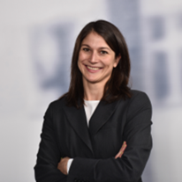
Profil Christina Renz
Prozessaufnahme / Anforderungserhebung & Dokumentation
Christina Renz
Relevante Projektbeispiele
  Intelligente Prozessautomatisierung im Banking: Leitung der Business-Analyse für intelligente Prozessautomatisierung in Kredit-Workflows bei einer führenden deutschen Geschäftsbank. Design und Implementierung von KI-gestützten Lösungen zur Automatisierung der Dokumentenverarbeitung, Reduzierung des manuellen Aufwands und Verbesserung der Compliance.
  Regulatorische Bewertung und DORA-Strategieentwicklung: Durchführung einer regulatorischen Bewertung gemäß DORA-Anforderungen, Identifizierung wichtiger Lieferobjekte und Verfassen der DORA-Strategie und -Richtlinien. Unterstützung bei BaFin-Audits und Erstellung von Dokumentationen zur Stärkung der operationellen Resilienz.
  PMO-Management für globale Umstrukturierung: Management von PMO-Aktivitäten für ein globales Umstrukturierungsprogramm zur Einhaltung der EZB-Anforderungen. Koordination der Konsolidierung von Bank- und Leasingunternehmen zur Sicherstellung der organisatorischen Ausrichtung und regulatorischen Compliance.
Senior Consultant
Banking & Capital Markets Transformation
Berlin
Professionelle Erfahrung
Christina ist eine Senior Consultant mit ausgewiesener Expertise in KI-gestützter Prozessautomatisierung, Anforderungsmanagement und regulatorischer Compliance im Finanzdienstleistungssektor. Sie ist versiert darin, Geschäft und Technologie zu verknüpfen, um Lösungen zu liefern, die Workflows optimieren, operationelle Risiken reduzieren und die Einhaltung regulatorischer Standards sicherstellen. Sie hat erfolgreich Transformationsinitiativen, Stakeholder-Workshops und agile Projekte geleitet, die messbare Verbesserungen in Effizienz und Governance erzielten.
Relevante Kundenbeispiele
Commerzbank
Deutsche Bank
VW FS
FERI AG
MLP
Allianz SE
AGCS
Allianz Deutschland
Akademischer Hintergrund
M.A. Management, Communication & IT, MCI Management Center, Innsbruck

Slide 24
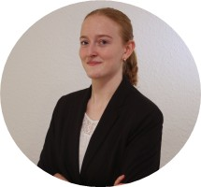
Profil Carolin Lueg
Datenaufbereitung/ Volumenanalyse & Prozessdokumentation
Carolin Lueg
Relevante Projektbeispiele
Financial Audits einschließlich Assistenz bei der Jahresabschlussprüfung sowie Bewertung interner Kontrollsysteme — mit Fokus auf die Identifikation von Prozessschwächen und Verbesserungspotenzialen in der Finanzberichterstattung
Operational Audits insbesondere Analyse und Bewertung unternehmensinterner Kernprozesse auf Effizienz und Effektivität — einschließlich der Ableitung konkreter Handlungsempfehlungen zur Prozessoptimierung und Risikoreduzierung
Entwicklung und Durchführung von Tutorien zu den Themen Datenbereinigung und -visualisierung sowie der Anwendung statistischer Methoden zur Analyse und Interpretation komplexer Sachverhalte — mit praktischem Einsatz von Tools zur strukturierten Aufbereitung großer Datenmengen
Junior Consultant
Banking & Capital Markets Transformation
Düsseldorf
Professionelle Erfahrung
Carolin sammelte erste wertvolle Praxiserfahrung durch Praktika in den Sektoren Banking und Audit, die ihr einen tiefgreifenden Einblick in die Struktur und Effizienz interner Unternehmensprozesse in unterschiedlichen Branchen ermöglichten. Durch ihre Tätigkeit als Tutorin für Statistik und Data Science erlangte sie zudem fundierte Kenntnisse in der Analyse großer Datenmengen und entwickelte ein ausgeprägtes analytisches Verständnis, um komplexe Sachverhalte datenbasiert zu betrachten. Carolin steht aktuell kurz vor ihrem Bachelorabschluss in BWL an der Universität Münster.
Relevante Kundenbeispiele
Volksbanken
Akademischer Hintergrund
  Aktuell im Bachelorstudium Betriebswirtschaftslehre an der Universität Münster

Slide 25
Deloitte refers to one or more of Deloitte Touche Tohmatsu Limited (DTTL), its global network of member firms, and their related entities (collectively, the “Deloitte organization”). DTTL (also referred to as “Deloitte Global”) and each of its member firms and related entities are legally separate and independent entities, which cannot obligate or bind each other in respect of third parties. DTTL and each DTTL member firm and related entity is liable only for its own acts and omissions, and not those of each other. DTTL does not provide services to clients. Please see www.deloitte.com/de/UeberUns to learn more.
Deloitte provides industry-leading audit and assurance, tax and legal, consulting, financial advisory, and risk advisory services to nearly 90% of the Fortune Global 500® and thousands of private companies; legal advisory services in Germany are provided by Deloitte Legal. Our professionals deliver measurable and lasting results that help reinforce public trust in capital markets, enable clients to transform and thrive, and lead the way toward a stronger economy, a more equitable society and a sustainable world. Building on its 175-plus year history, Deloitte spans more than 150 countries and territories. Learn how Deloitte’s approximately 457,000 people worldwide make an impact that matters at www.deloitte.com/de
This proposal has been solely prepared for the internal use of the company/companies named in the proposal. Any disclosure to third parties – in whole or in part – is subject to our prior written consent.

